Slide 1
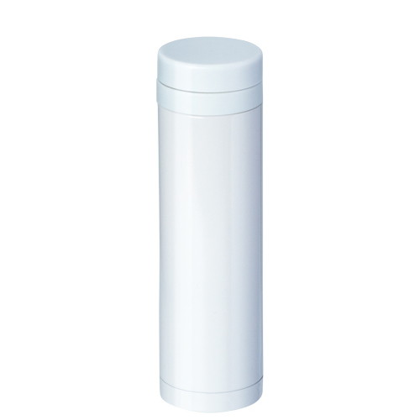
【提案書】
昇華転写対応スリムステンレスサーモ(270ml)
特徴
昇華転写と呼ばれるフルカラープリントが鮮明にできる製法で、オリジナルロゴや写真等を印刷できるステンレスサーモです。スリムタイプのため持ち運びも楽々できる便利なボトルです。
納期
納期スペース
仕様
素 材：ステンレス、PP他
サイズ：直径55×H197mm
容 量：270ml
包 装：白箱入り
お見積
お見積りスペース

